Slide 1
Здоровьесберегающая среда как средство оптимизации сопровождения детей с ОВЗ
Муниципальное автономное учреждение дошкольного образования «Детский сад №8» г.Ялуторовска

Slide 2
Цель: создание модели оптимальной здоровьесберегающей среды в образовательных учреждениях

Slide 4
Здоровьесберегающая среда –
это здоровое психолого-педагогическое пространство в образовательном учреждении. Это совокупность условий, организуемых администрацией учреждений, всем педагогическим коллективом при обязательном участии самих воспитанников и их родителей с целью обеспечения охраны и укрепления здоровья детей, создания оптимальных условий для профессиональной деятельности педагогов.

Slide 5
В МАУ ДО «Детский сад №8» воспитываются 323 ребенка, из них:
34 ребенка с ОВЗ (10,5%), в том числе 10 (3%) детей инвалидов
с нарушениями речи-207 (64%) детей
с нарушениями зрения-9 (2,8 %) детей
с лор. заболеваниями -10 (3%)детей
с сердечно-сосудистыми -1 (0,3%)ребенок
с анемией 6 (1,9%) детей
с заболеваниями дыхательной системы-6(1,9%)детей
с ЗПР-4 (1,2%) ребенка
с умственной отсталостью- 3 (0,9%) ребенка
с расстройствами аутистического спектра -2 (0,6%)ребенка

Slide 6
Здоровьесберегающие
технологии
Дыхательная
гимнастика
Релаксация
Су – Джок терапия
Развитие
общей моторики
Массаж и самомассаж
Развитие мелкой
моторики пальцев
рук
Психогимнастика
Криотерапия
Гимнастика для глаз

Slide 7
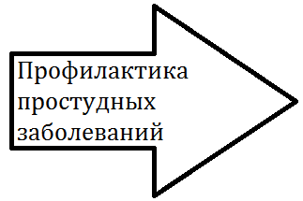
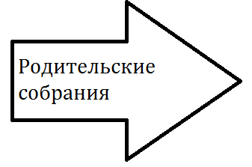
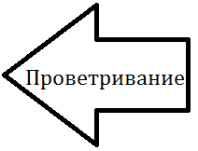
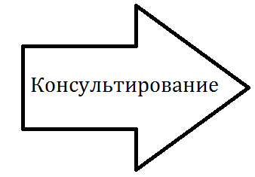
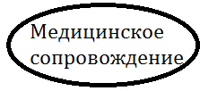
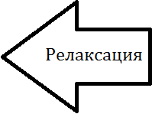
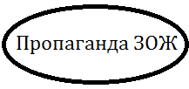
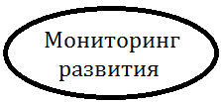
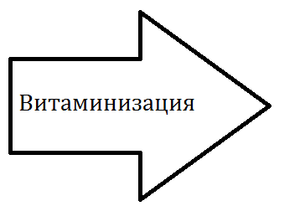
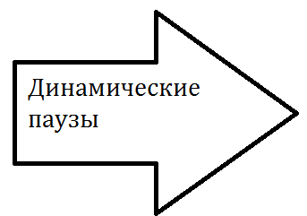
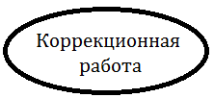
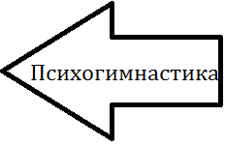
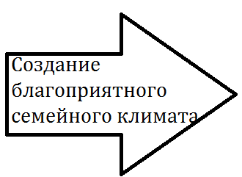
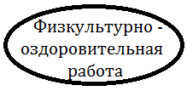
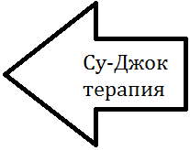
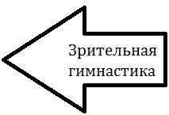
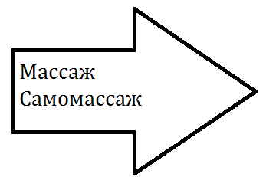
Модель здоровьесберегающей среды в образовательных учреждениях
Родители
Специалисты
Дети
Администрация
Педагоги

